Slide 1
Сердечко в технике квиллинг
Котелевец Д.А., ПДО,
ТО «Волшебный завиток»

Slide 2
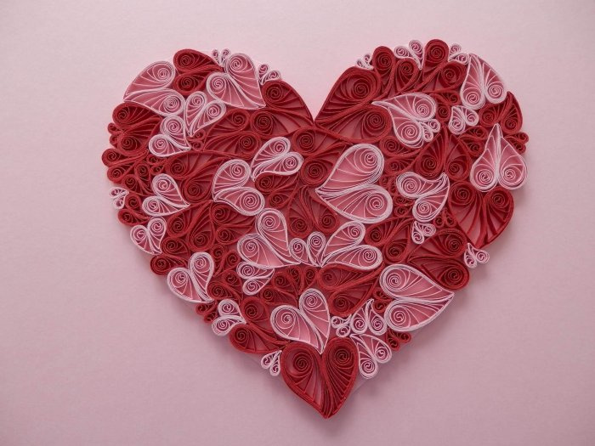
Готовое изделие

Slide 3
Инструменты и материалы:
Бумага 0,5 мм розового и красного цвета (или другие на выбор);
Клей-карандаш;
Клей-ПВА;
Инструмент для квиллинга;
Линейка с диаметром;
Форма –шаблон в виде СЕРДЕЧКА;

Slide 4
Творческое задание
Накрутить заготовки в двух цветах разного размера;
Склеить заготовки парами;
Наклеить заготовки на шаблон;
Фото работы прислать педагогу.

Slide 5
Творческих успехов!!!

